Slide 1
MEHANIKA I (STATIKA)
MEH1-22.23-P3

Slide 2
SISTEM KOLINEARNIH SILA
Sistem kolinearnih sila je skup sila sa zajedničkom napadnom linijom.
I kod ovog sistema, napadne tačke svih sila kao klizećih vektora, mogu se premestiti u zajedničku napadnu tačku.
Nanesemo li uz paralelno pomeranje i u odgovarajućoj razmeri, početak druge sile na kraj prve, i tako redom, i spojimo li početak prve i kraj poslednje sile, geometrijski ćemo odrediti rezultantu sistema kolinearnih sila.

Slide 3
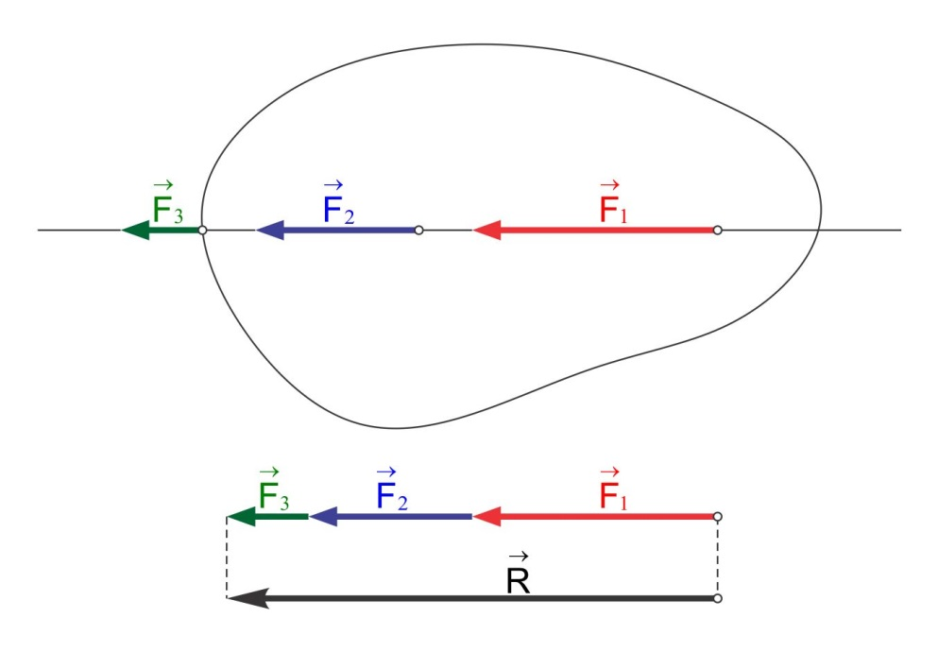
Sistem od tri kolinearne sile sa geometrijski određenom rezultantom − Primer 1

Slide 4
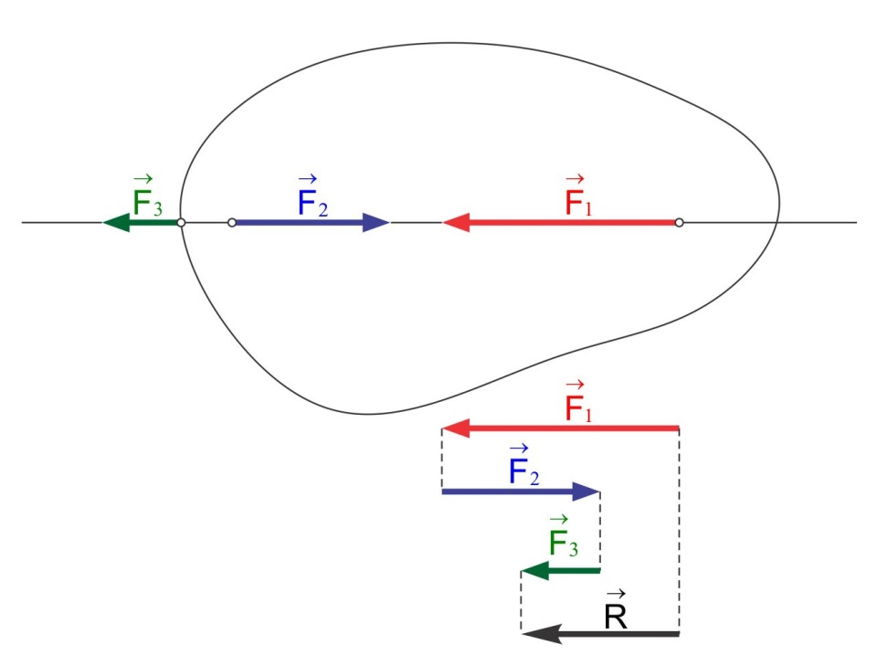
Sistem od tri kolinearne sile sa geometrijski određenom rezultantom − Primer 2

Slide 5
Rezultanta sistema kolinearnih sila je kolinearna sa svojim komponentama.
Intenzitet rezultante sistema od „n“ kolinearnih sila jednak je algebarskom zbiru intenziteta svih sila.

Slide 6
PARALELNE SILE U RAVNI
Rezultanta dveju paralelnih sila usmerenih na istu stranu
Kako odrediti rezultantu ovih sila?
Saglasno aksiomu 2, paralelnim silama usmerenim na istu stranu dodaćemo uravnoteženi sistem od dve sile.
U nekoliko koraka, sve ćemo to pokazati slikovno.

Slide 7
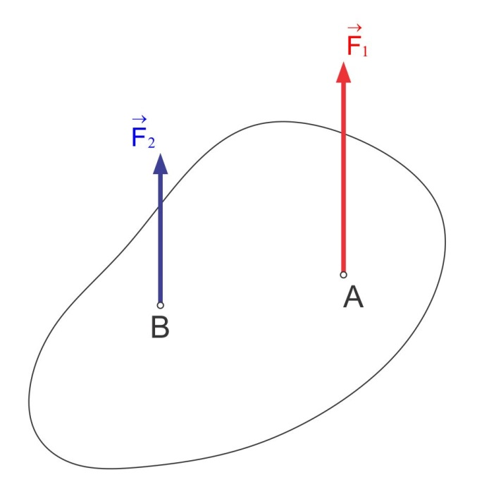
1)
Kruto telo opterećeno paralelnim silama usmerenim na istu stranu

Slide 8
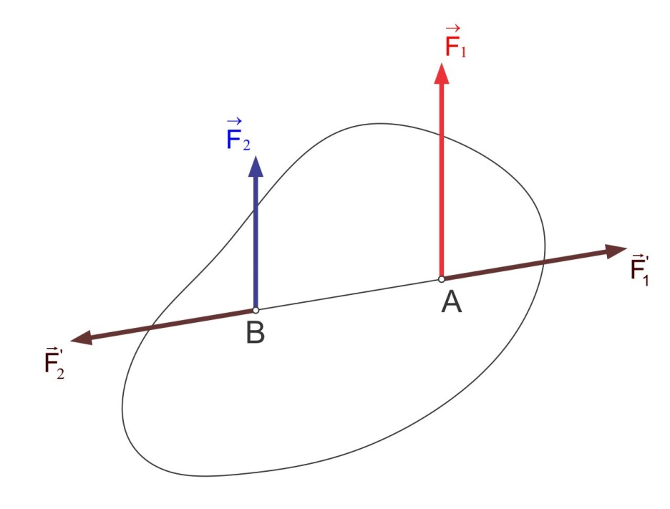
2)
Dodavanjem uravnoteženog sistema od dve sile (2. aksiom)
ništa se neće promeniti.

Slide 9
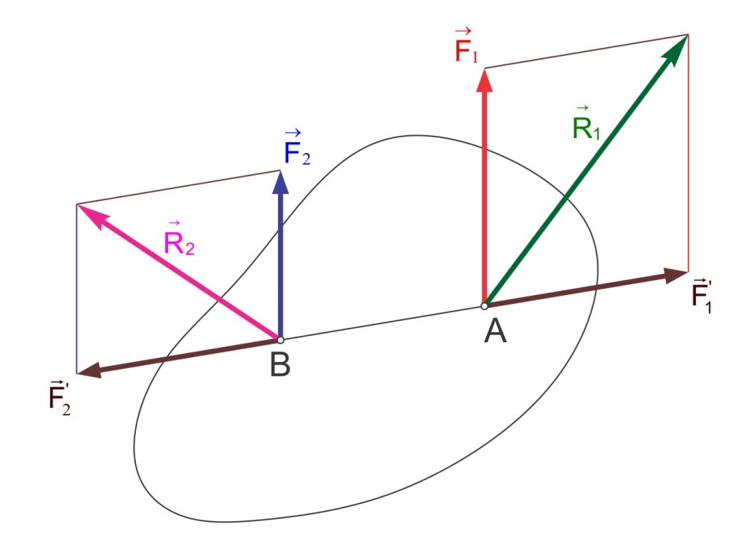
3)
Treći aksiom (zakon paralelograma):

Slide 10
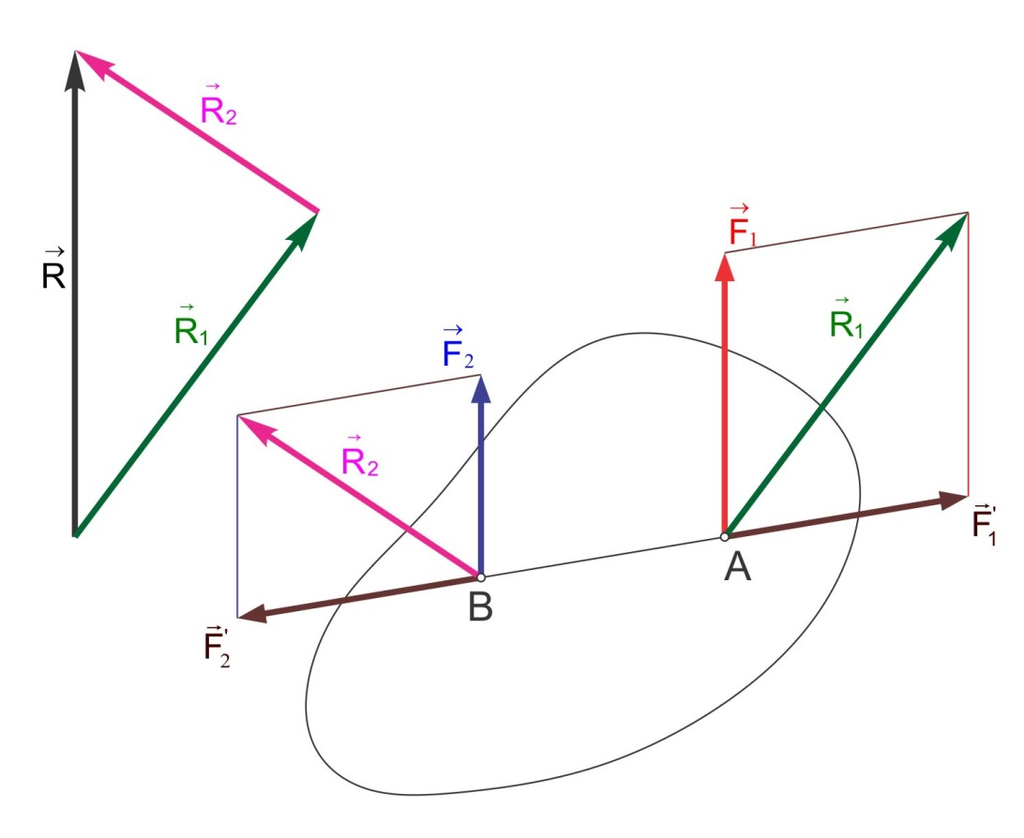
4)

Slide 11
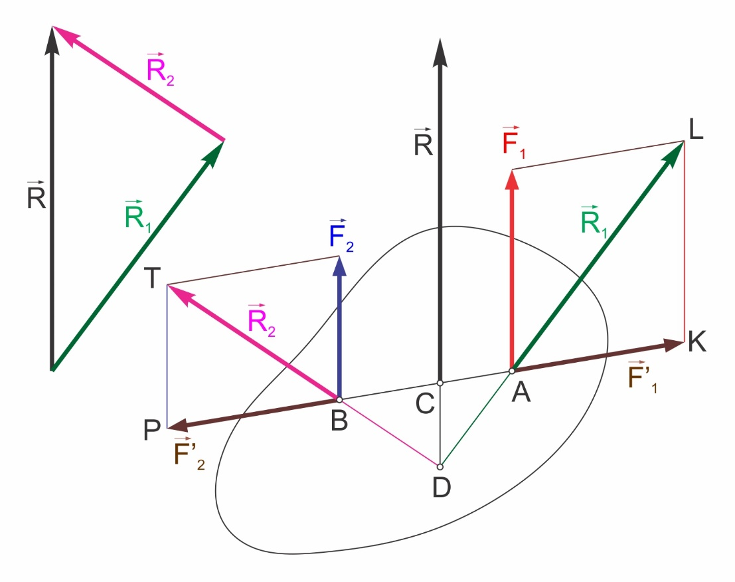
5)

Slide 12
S obzirom na sličnosti ΔACD i ΔAKL, te ΔBCD i ΔBPT, dobijamo:

Slide 15
Zapažanja vezi sa rezultantom paralelnih sila usmerenih na jednu stranu:
Napadna linija rezultante je paralelna napadnim linijama paralelnih sila.
Rezultanta se nalazi između, i bliža je većoj sili.
Usmerena je na istu stranu kao i paralelne sile.

Slide 16
Rezultanta dveju paralelnih sila usmerenih na suprotne strane
Kako odrediti rezultantu ovih sila?
Postupak je sličan postupku iz prethodnog slučaja.

Slide 17
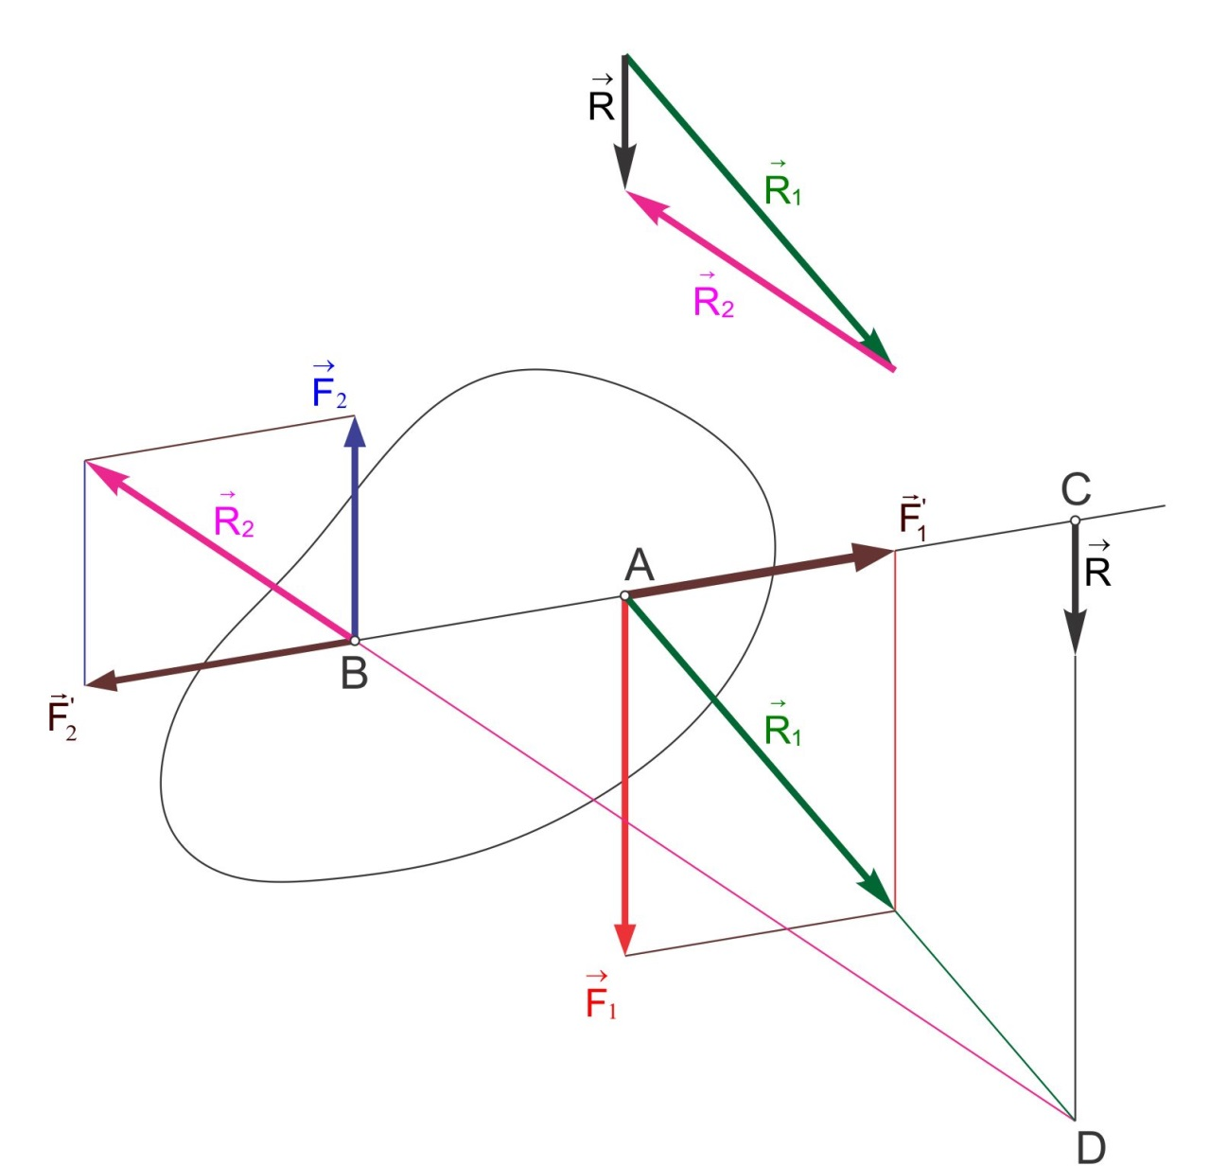
Kruto telo opterećeno paralelnim silama usmerenim na suprotnu stranu

Slide 18
Zapažanja vezi sa rezultantom paralelnih sila usmerenih na suprotnu stranu:
Napadna linija rezultante je paralelna napadnim linijama paralelnih sila.
Rezultanta se nalazi izvan, i bliža je većoj sili.
Usmerena je na stranu veće sile.

Slide 19
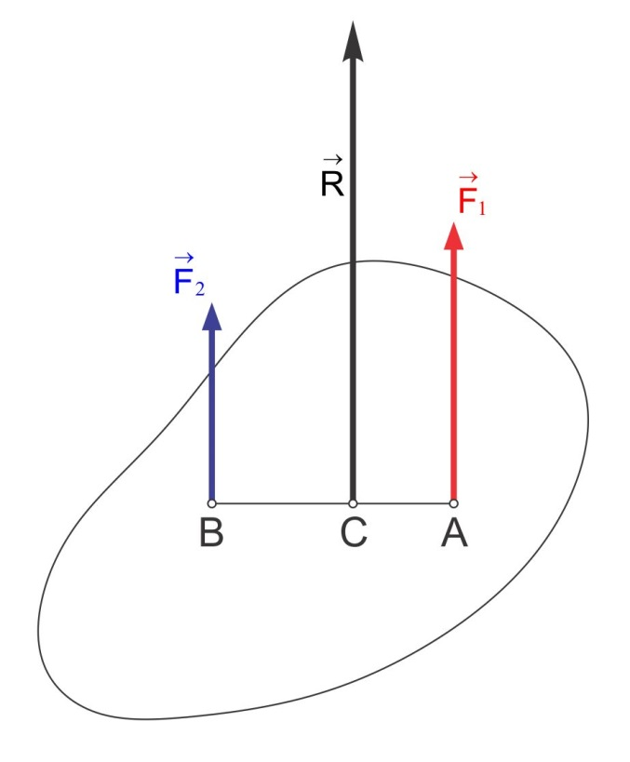
Određivanje rezultanta dveju paralelnih sila. Primena Varinjonovog teorema
Uzećemo dve paralelne sile usmerene na istu stranu.
Uz primenu Varinjonovog teorema za određivanje rezultante dveju paralelnih sila

Slide 20
Varinjonov teorem za tačku C:

Slide 21
Varinjonov teorem za tačku B:

Slide 22
Varinjonov teorem za tačku A:

Slide 23
Varinjonov teorem za tačku B:
Varinjonov teorem za tačku A:

Slide 24
Korišćenjem:
Možemo izvršiti razlaganje sile na dve komponente koje su paralelne i kojima su napadne linije poznate.

Slide 25
SPREG SILA
Dve paralelne sile istih intenziteta, a suprotnih smerova, obrazuju spreg sila.
Spreg sila nema rezultantu jer je geometrijski zbir sila koje obrazuju spreg, jednak je nuli (0).
Ravan definisana napadnim linijama sila koje obrazuju spreg, zove se ravan dejstva (delovanja) sprega.

Slide 26
Dejstvo sprega sila se svodi na obrtni efekat koji zavisi od:
Intenziteta sila koje obrazuju spreg,
Kraka sprega,
Položaja ravni obrtnog delovanja sprega i
Smera obrtanja u toj ravni.
Da bi se okarakterisao obrtni efekat uveden je pojam momenta sprega .
Intenzitet momenta sprega kao vektorske veličine, njegova je brojna vrednost jednaka proizvodu intenziteta jedne od sila koje obrazuju spreg i kraka sprega d.

Slide 27
Moment sprega je pozitivan (+) ako spreg teži da obrne kruto telo u smeru suprotnom smeru obrtanja kazaljke na časovniku.
Moment sprega je negativan (−) ako spreg teži da obrne kruto telo u smeru obrtanja kazaljke na časovniku.
Moment sprega M jednak je momentu jedne sile za napadnu tačku druge sile.
Algebarski zbir momenata sila koje obrazuju spreg, za bilo koju tačku u ravni dejstva sprega, jednak je momentu sprega i ne zavisi od izbora te tačke.

Slide 28
Kao i moment sile za tačku, tako se i moment sprega izražava u Nm (kNm, kNcm).

Slide 29
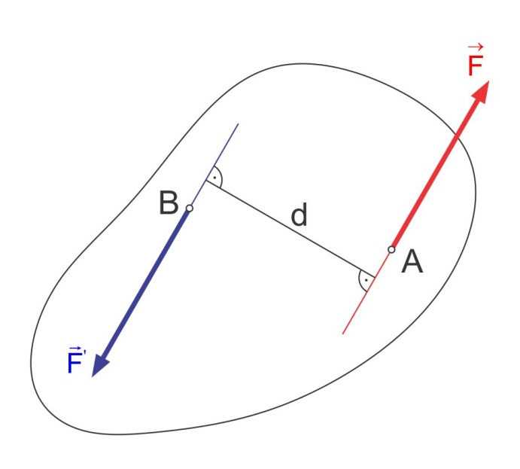
Moment sprega za slučaj 1:
Spreg sila – Slučaj 1

Slide 30
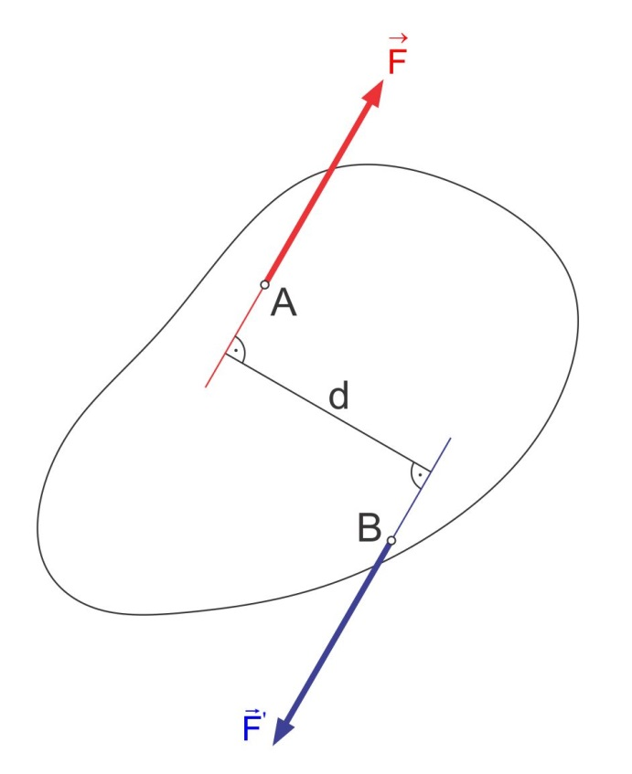
Moment sprega za slučaj 2:
Spreg sila – Slučaj 2

Slide 31
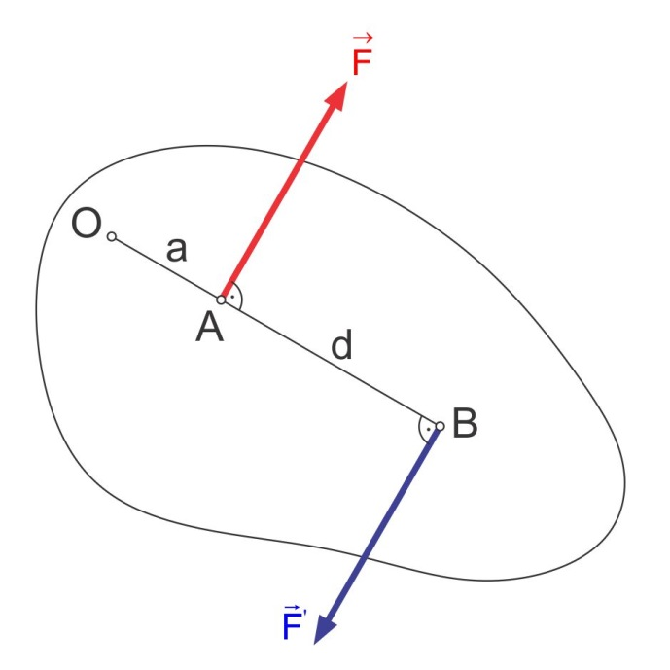
Uz algebarski zbir momenata sila koje obrazuju spreg, za bilo koju tačku u ravni dejstva sprega

Slide 32
Moment sprega posmatran kao vektorska veličina
Moment sprega je određen ako mu je poznat:
Intenzitet,
Ravan dejstva i
Smer obrtanja u ravni dejstva.
Ovo znači da je moment sprega zaista vektorska veličina ili smo vektor.
Moment sprega pripada klasi slobodnih vektora jer ne zavisi od izbora obrtne tačke u ravni njegovog dejstva (može se prenositi u bilo koju tačku te ravni).

Slide 33
Smer momenta sprega određujemo korišćenjem pravila desne ruke.
Smer momenta sprega ide u stranu iz koje je vidljiv smer obrtanja krutog tela.

Slide 34
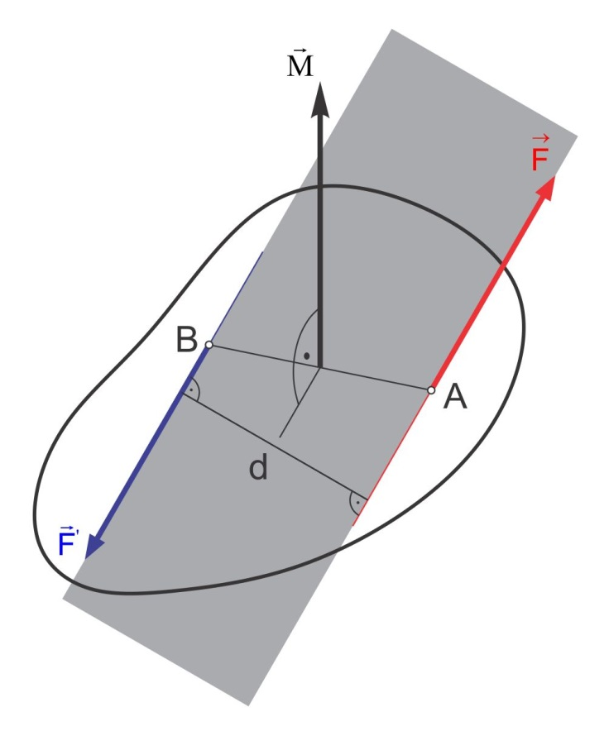
Slučaj 1: Vektor momenta sprega je pozitivan (+).
Moment sprega posmatran kao vektor – Slučaj 1

Slide 35
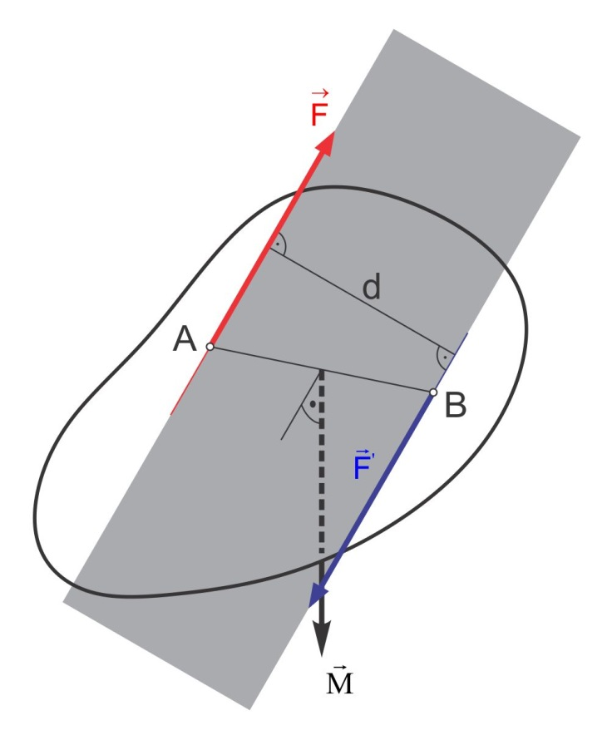
Slučaj 2: Vektor momenta sprega je negativan (−).
Moment sprega posmatran kao vektor – Slučaj 2

Slide 36
Sistem spregova u ravni
Skup spregova sila kojima napadne linije leže u jednoj ravni, zove se sistem spregova sila u ravni.
Skup spregova sa istom ravni dejstva (delovanja).
Dati spreg sila u ravni može se zameniti drugim spregom pod uslovom da su momenti i jednog i drugog sprega jednaki.

Slide 37
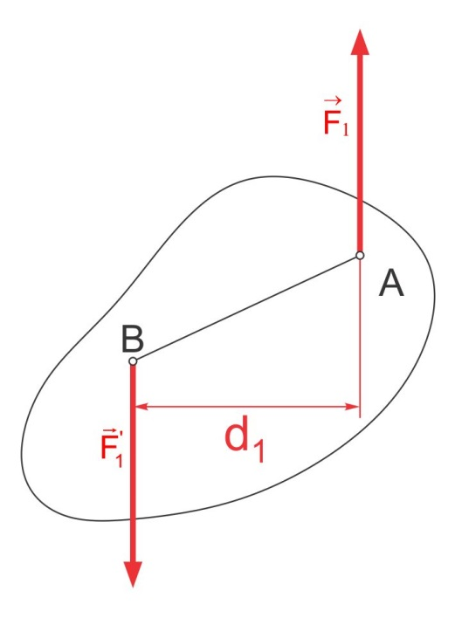
Spreg na slici zameniti drugim spregom poštujući uslov:
Primer sprega

Slide 38
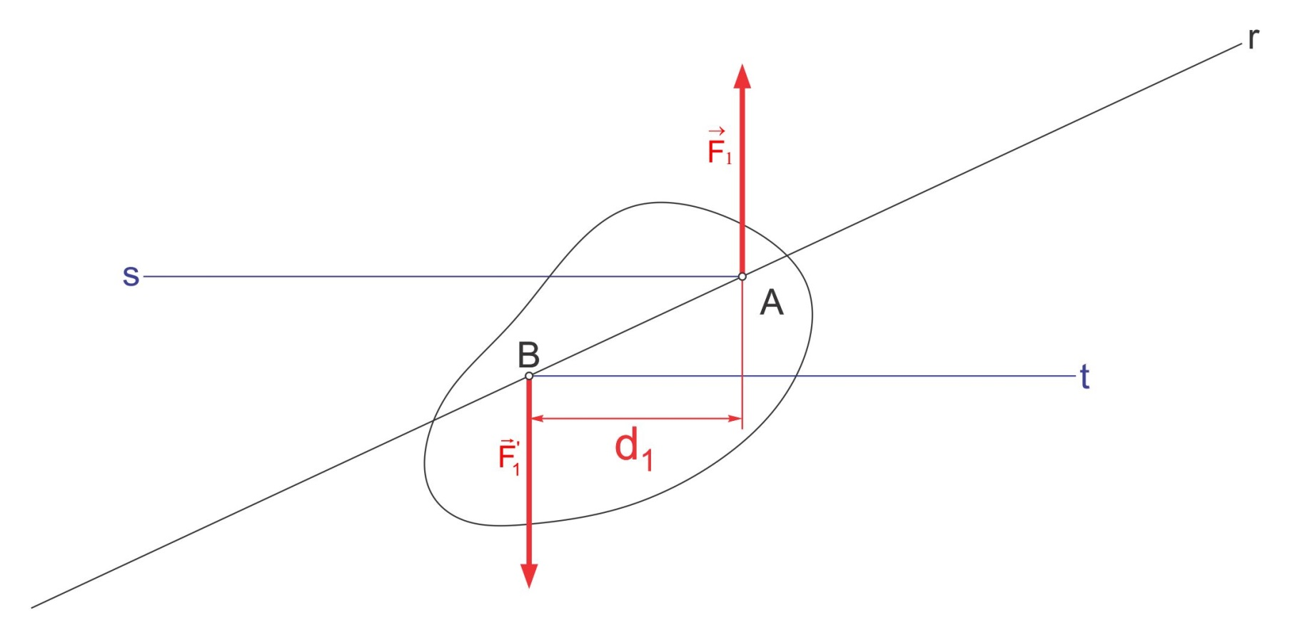
1)
Dati spreg sa ucrtanim pravcima r, s, t.
Razložimo sile datog sprega na pravce r,s i r,t !

Slide 39
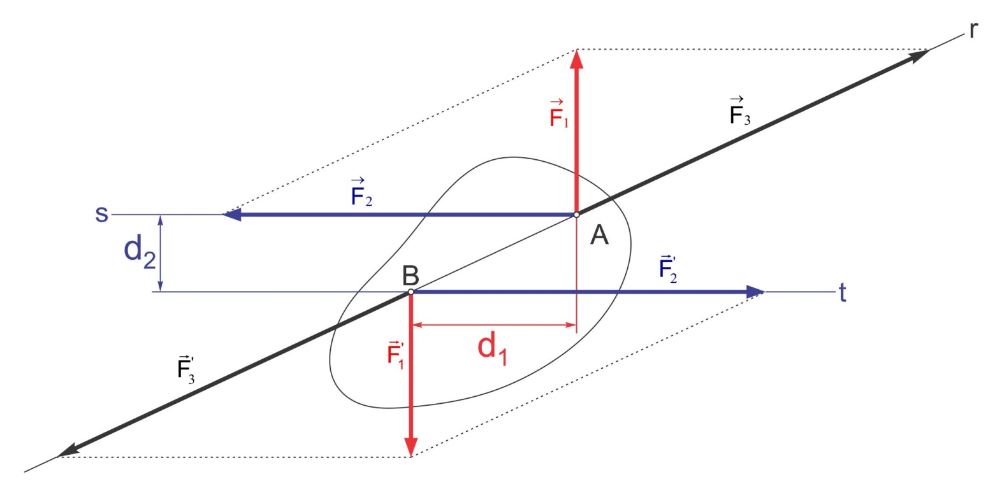
2)
Rezultat razlaganja sila datog sprega na pravce r,s i r,t.
ZAPAŽANJE: Pojava novog sprega kojeg čine sile

Slide 40
Varinjonov teorem za tačku B:

Slide 41
Iz osobine da se ne menjajući dejstvo na kruto telo, dati spreg sila može zameniti bilo kojim drugim spregom koji deluje u istoj ravni, proizilazi da se:
Spreg sila može premeštati u ravni dejstva.
Spregu se može menjati intenzitet sila ili krak tako da se moment ne promeni.
Dva sprega koja deluju u istoj ravni i imaju iste momente, međusobno su ekvivalentni (ekvivalentni spregovi sila).

Slide 42
Dejstvo sprega se neće promeniti ako se isti iz date ravni premesti u ravan paralelnu datoj.
Dva sprega koja deluju u dve paralelne ravni i imaju iste momente, takođe su ekvivalentni.

Slide 43
Slaganje spregova sila u ravni
Spreg sila koji zamenjuje sistem spregova sila u ravni zove se rezultujući spreg sila.
Teorem: Intenzitet momenta rezultujućeg sprega sila jednak je algebarskom zbiru intenziteta pojedinačnih momenata spregova sila koji deluju u istoj ravni.
DOKAZ:
Posmatraćemo tri (3) sprega sila u ravni koji deluju na jedno kruto telo.
Rezultujući moment sprega sila dobićemo slaganjem tri data sprega.

Slide 44
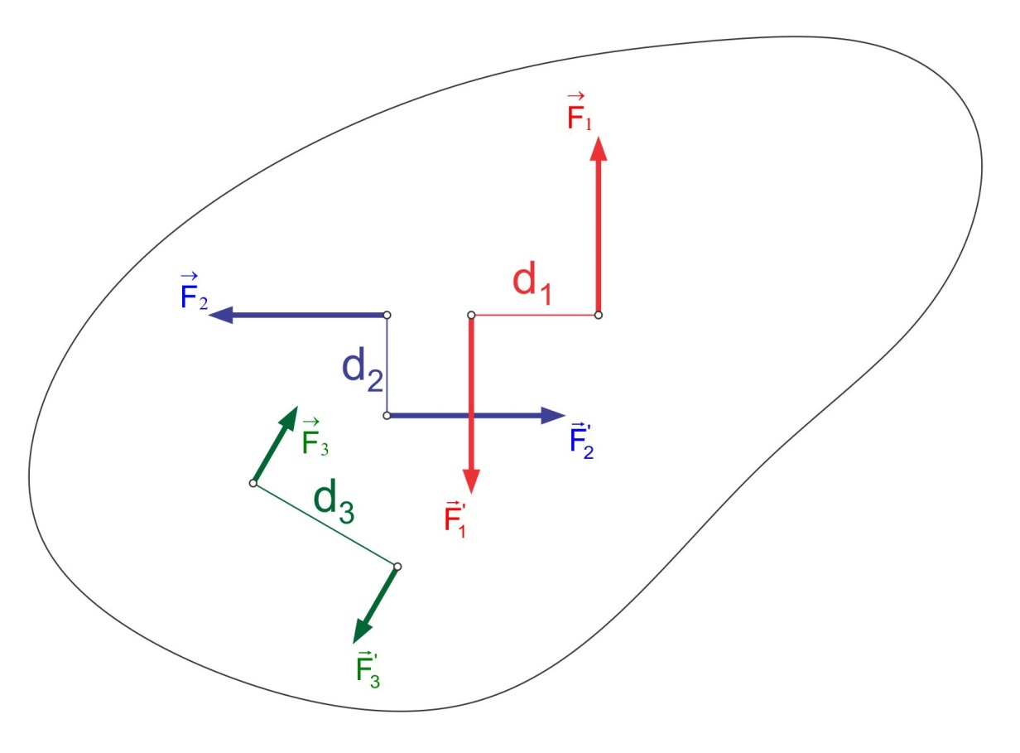
Primer 3 sperga sila u ravni

Slide 45
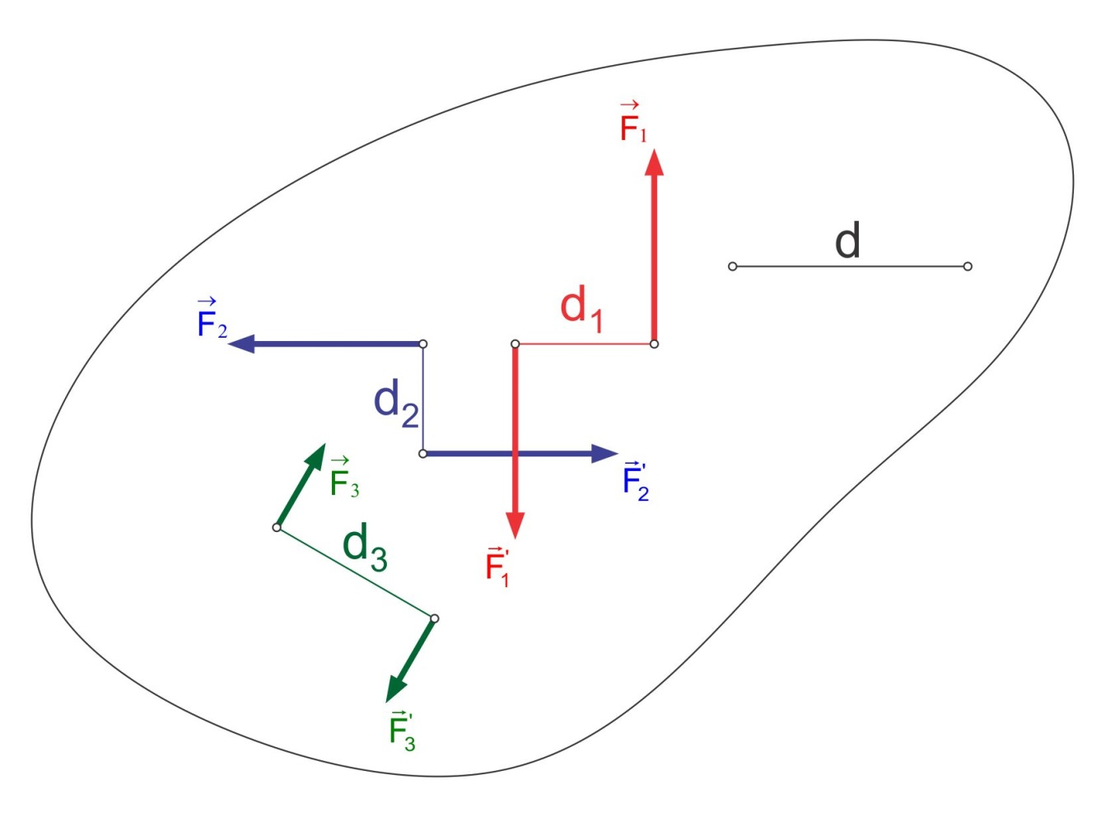
Zadatak je da slaganjem datih spregova dođemo do jednog rezultujućeg sprega sa krakom d i momentom M.

Slide 46
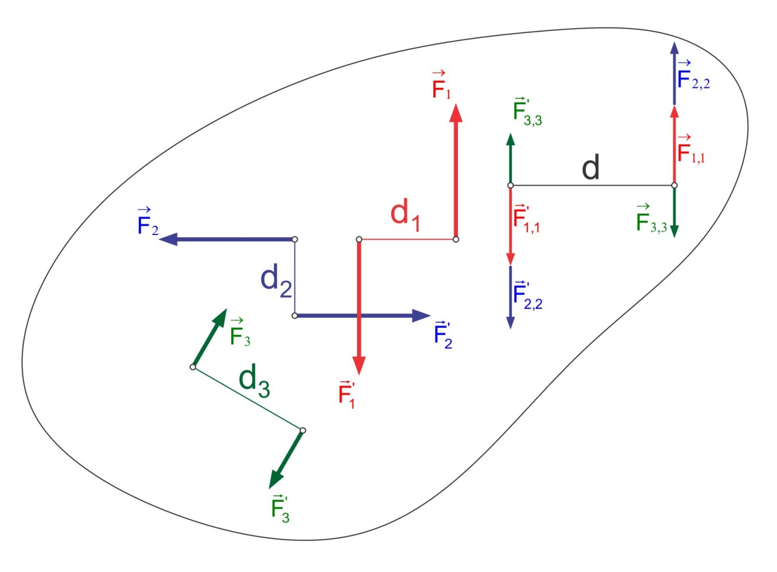
Spregovi ekvivalentni datim spregovima imaju momente: M_{1,1}, M_{2,2}, i M_{3,3}.

Slide 49
Moment rezultujućeg sprega:
Važi i :

Slide 50
Uslov ravnoteže krutog tela izloženog momentima spregova sila koji deluju u jednoj ravni glasi:

